Slide 1
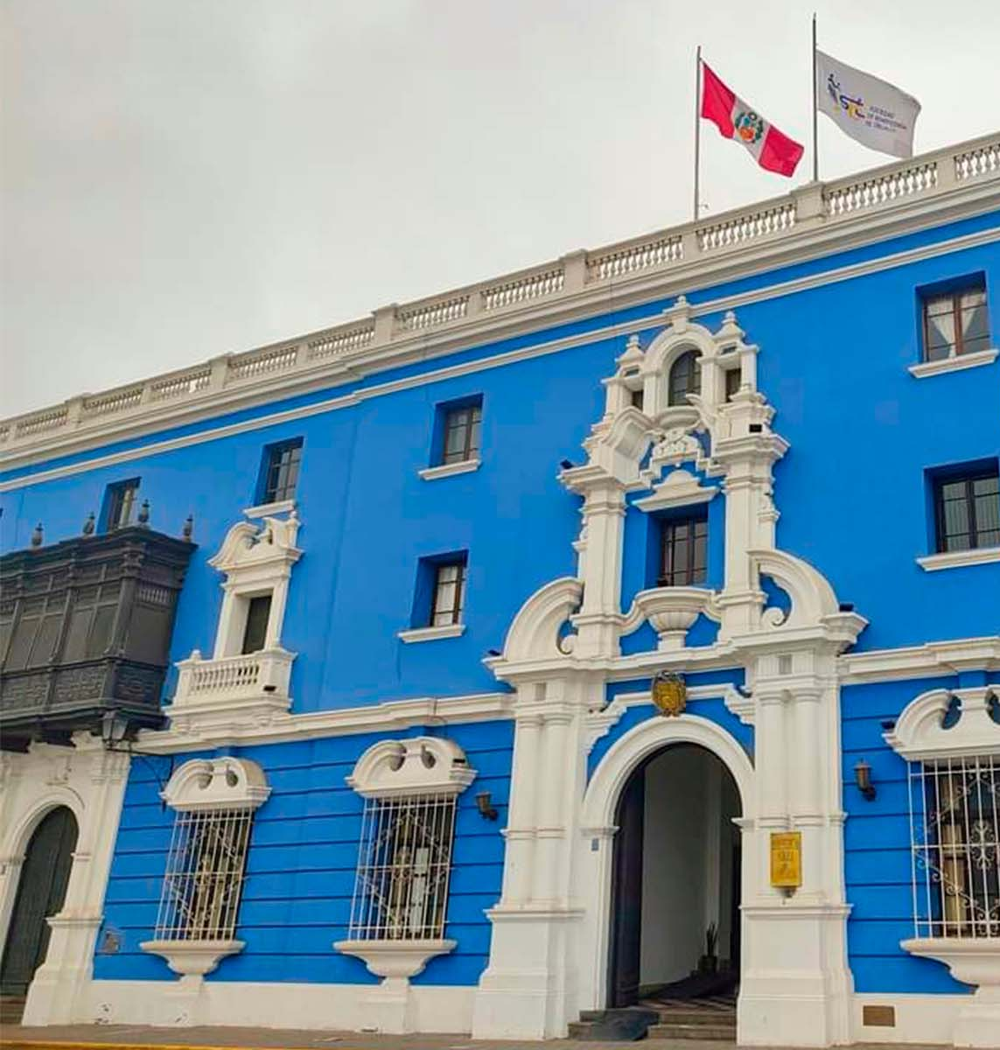
Proyecto de Ley 3322/2022-CR “Ley que modifica el Decreto Legislativo N° 1411, a fin de garantizar la transparencia y eficiencia en la gestión de las Sociedades de Beneficencia” Hector Acuña Peralta Congresista de la República

Slide 2
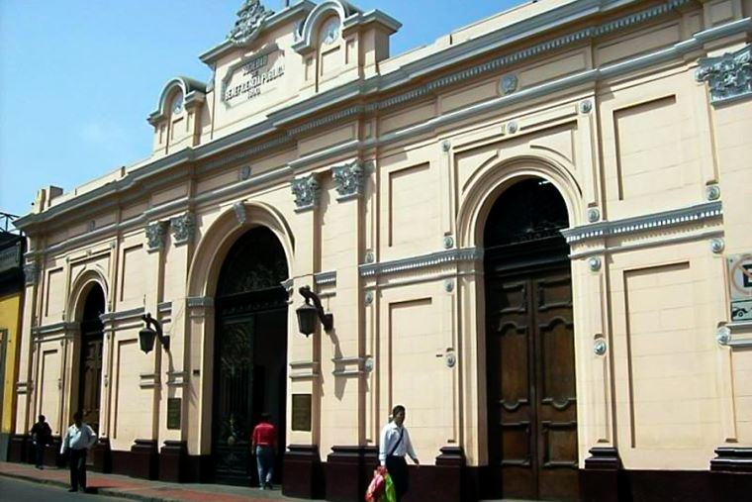
Proyecto de Ley 3322/2022-CR
Nuestra propuesta plantea modificar el Decreto Legislativo 1411.
Se propone modificar 11 artículos del DL 1411.

Slide 3
Proyecto de Ley 3322/2022-CR
Se propone modificar los artículos 3, 4, 7, 8, 9, 10, 11, 19, 20, 21 y 23 del Decreto Legislativo 1411.
Se trata de una reforma necesaria para velar por el uso adecuado de los recursos públicos y los servicios que prestan las Sociedades de Beneficencia.

Slide 4
El Origen del problema: artículo 4 del Decreto Legislativo 1411
Texto Actual
Artículo 4.- Funcionamiento
Las Sociedades de Beneficencia, no se constituyen como entidades públicas, se rigen por lo establecido en la presente norma y para su adecuado control, por las normas de los sistemas administrativos de defensa judicial del Estado y control; así como por las normas que regulan los bienes estatales en lo que respecta a la disposición de bienes inmuebles de las Sociedades de Beneficencia; y de manera subsidiaria por las normas del Código Civil y la Ley General de Sociedades.
(…)
Texto Propuesto
Artículo 4.- Funcionamiento
Las Sociedades de Beneficencia, en tanto personas jurídicas de derecho público interno, se rigen por lo establecido en la presente norma y para su adecuado control, por las normas de los sistemas administrativos de defensa jurídica del Estado, control y contabilidad; así como por las normas que regulan los bienes estatales en lo que respecta a la disposición de bienes inmuebles de las Sociedades de Beneficencia; y de manera subsidiaria por las normas del Código Civil y la Ley General de Sociedades. Asimismo, se encuentran sujetas a las obligaciones de transparencia y acceso a la información pública previstas en la ley de la materia para las entidades de la administración pública.
(…)

Slide 5
¿Qué cambios se proponen?
Mejor gestión de las sociedades de beneficencia:
Se incluye un representante de la Superintendencia de Bienes Estatales en el Directorio de las sociedades de beneficencia.
Se establece que las personas condenadas o destituidas de la administración pública no podrán ser directores o gerentes de las sociedades de beneficencia.
Se establecen mayores requisitos para ser gerente.

Slide 6
¿Qué cambios se proponen?
Rendición de cuentas y transparencia:
Se establece la competencia del Ministerio de la Mujer y Poblaciones Vulnerables para fiscalizar a las sociedades de beneficencia.
Se prohíbe que las sociedades de beneficencia suscriban contratos sobre los bienes o servicios con los funcionarios encargados de designar a los miembros del Directorio o con sus familiares.
Se establece que las sociedades de beneficencia se sujetan a las obligaciones de la ley de transparencia y acceso a la información pública.

Slide 7
¿Qué cambios se proponen?
Política Pública para la población en riesgo y vulnerabilidad
En la Tercera Disposición Complementaria del Proyecto de Ley 3322 proponemos que El Poder Ejecutivo, en el marco de sus competencias, realiza las acciones necesarias para aprobar la política pública para la población en situación de vulnerabilidad.
La finalidad es contar con un instrumento normativo que articule los servicios de protección social del Estado y de las entidades que brinden dichos servicios de complementaria al deber del Estado.

Slide 8
Proyecto de Ley 3322/2022-CR - ANÁLISIS COSTO BENEFICIO
Estado peruano | Contribuirá al cumplimiento del deber del Estado de brindar protección a las personas en situación de vulnerabilidad. Promoverá las capacidades de las entidades del Estado peruano como el Ministerio de la Mujer y Poblaciones Vulnerables y la Contraloría General de la República para fiscalizar la adecuada gestión de las Sociedades de Beneficencia. Favorecerá el ejercicio responsable por parte de las entidades de los Gobiernos Regionales y Municipales de su competencia de designación de los miembros de las Sociedades de Beneficencia Pública. Promoverá la transparencia en la gestión de recursos que forman parte del patrimonio del Estado.

Slide 9
Proyecto de Ley 3322/2022-CR - ANÁLISIS COSTO BENEFICIO
Sociedades de Beneficencia | Se garantizará una gestión eficiente a cargo de funcionarios idóneos y competentes Se garantizará el uso adecuado de los recursos que integran su patrimonio. Fortalecerá su rol como entidades a cargo de brindar servicios de protección social de interés público en favor de las personas en situación de vulnerabilidad.
Ciudadanos | Contarán con mejores servicios de protección social por parte de las Sociedades de Beneficencia Pública. Contarán con mecanismos de transparencia y rendición de cuentas que les permitan fiscalizar la adecuada gestión de las Sociedades de Beneficencia Pública

Slide 10
Vinculación con las Políticas del Acuerdo Nacional
Vigésimo Cuarta: Afirmación de un Estado eficiente y transparente.
Vigésimo Sexta: Promoción de la ética y la transparencia y erradicación de la corrupción, el lavado de dinero, la evasión tributaria y el contrabando en todas sus formas.

Slide 11
Proyecto de Ley 3322/2022-CR “Ley que modifica el Decreto Legislativo N° 1411, a fin de garantizar la transparencia y eficiencia en la gestión de las Sociedades de Beneficencia” Hector Acuña Peralta Congresista de la República

